Slide 1
数据挖掘原理与实践
张巍
Tel：15999979476
E-mail：weizhang@gdut.edu.cn

Slide 2
第一讲 引言
  引例
  数据挖掘产生的背景
  数据挖掘任务及过程
  数据挖掘应用
  数据挖掘技术的前景
  数据挖掘与隐私保护

Slide 3
1.1 引例
超市货架的组织
广告精准投放
客户细分
客户流失分析
入侵检测

Slide 4


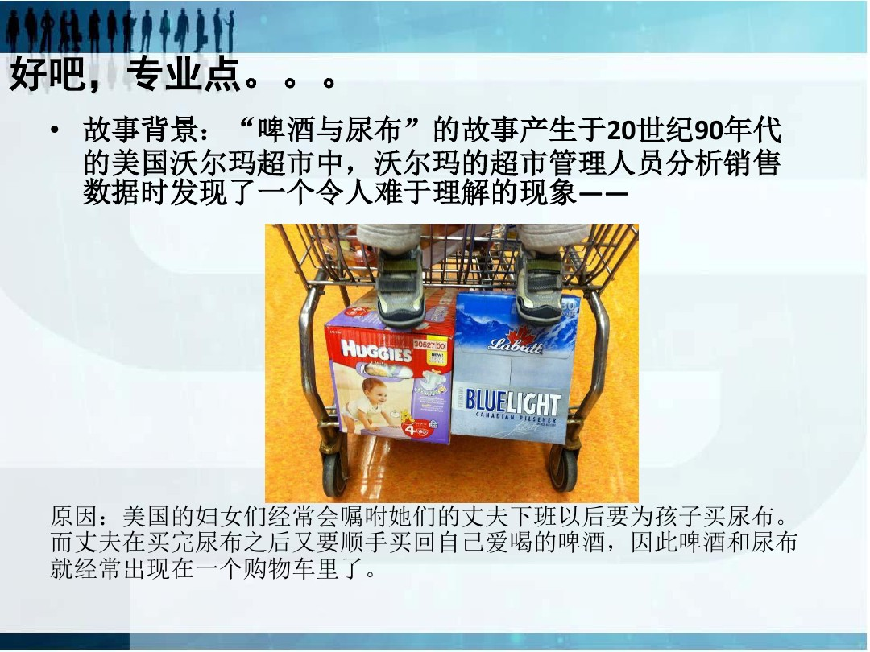

超市货架的组织（关联分析）
货架的组织会影响商品的销售！
超市商品按什么原则摆放？
尿布与啤酒被摆在一起。为什么？
关联销售!
频繁行为-关联分析

Slide 5
广告推送—“定向营销”
物以类聚
相似物体集
聚类
类内相似度最大化(距离最小化)
类间相似度最小化(距离最大化)
聚类可以把消费者聚成不同的簇，分析每个不同群体的不同消费特点，精确地把广告投放给目标客户。
应用：广告推送；客户细分；精准推荐；

Slide 6
客户流失分析（分类）
客户流失分析：
数据准备：客户的历史消费行为、客户的匿名化的基础信息、客户拥有的产品信息等等
分析：看看客户流失的特点及与之相关的多种因素，建立预测客户流失倾向的模型，并对流失的后果进行评估
目的：以便制定恰当的营销策略，挽留客户。

Slide 7
信息检索——“智能搜索”
Web信息检索，即搜索引擎，是能有效解决通过网络来快速发现有用信息的重要工具。
传统的搜索引擎(百度、 Google、Bing、搜搜等 )，在用户输入关键词进行查询后，返回的是成千上万的相关结果，往往需要用户花费大量时间浏览与选择，不能满足用户快速获取信息的愿望。因此大量学者以及研究人员开始研究行业化、个性化、智能化的第三代搜索引擎。

Slide 8

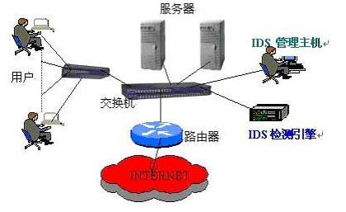
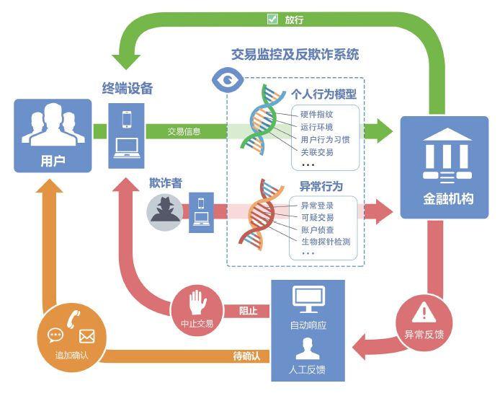
离群点检测
极少数行为
孤立事件
异常情况
离群点检测

Slide 9
第一讲 引言
  引例
  数据挖掘产生的背景
  数据挖掘任务及过程
  数据挖掘应用
  数据挖掘技术的前景
  数据挖掘与隐私保护

Slide 10
时代的挑战、市场的需求
信息的快速增长带来的问题：
(1)信息过量，难以消化；
(2)信息真假难以辨识；
(3)信息安全难以保证；
(4)信息形式不一致，难以统一处理。
现象：“数据过剩”、“信息爆炸”与“知识贫乏”
解决方法：数据挖掘和知识发现(DMKD)技术

Slide 11
什么激发了人们对数据挖掘研究兴趣？

Slide 12

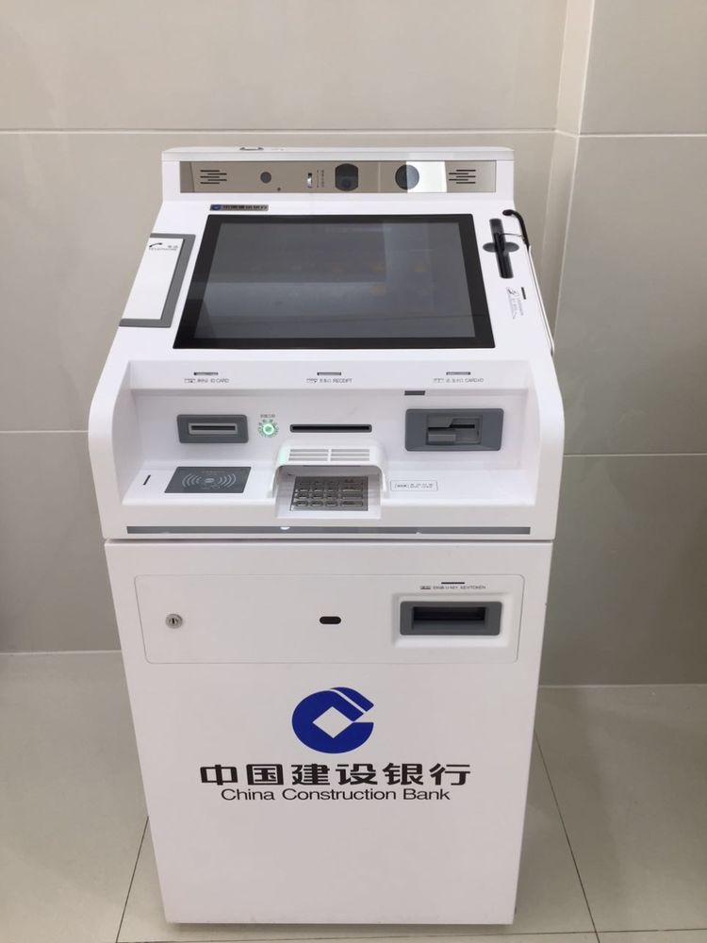

数据挖掘——商业的驱动
在强大的商业需求驱动下
如何从大容量数据集中获取有用信息和知识的方法。
面对高维、复杂、异构的海量数据，提取潜在的有用信息
据挖掘和知识发现(DMKD)技术应运而生，并显示出强大的生命力。

Slide 13
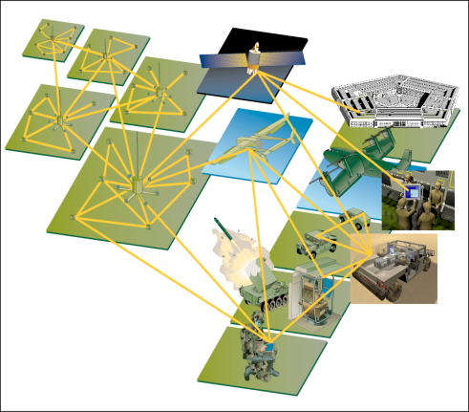

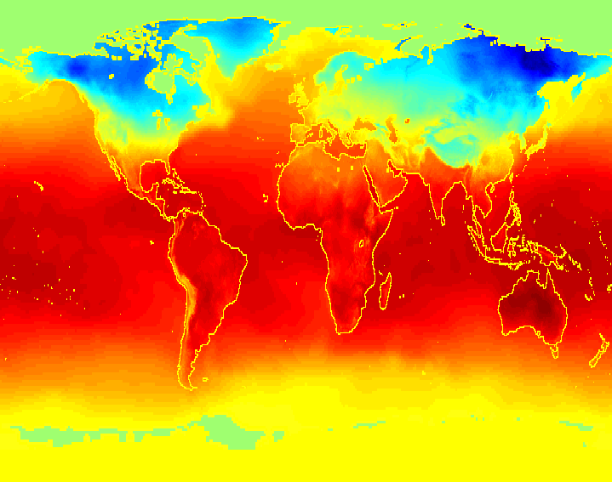

数据挖掘——科学计算、人工智能的驱动
外太空探索、气象预报、基因数据分析、智慧城市、无人驾驶，......。
数据挖掘技术正在变成信息技术的核心之一

Slide 14
数据挖掘任务及过程
数据挖掘定义
数据挖掘对象
数据挖掘任务
数据挖掘过程
数据挖掘软件

Slide 15
什么是数据挖掘
数据挖掘（数据库中的知识发现）
在大型数据库中提取有趣的（重要的，隐含的，目前未知的，潜在有用的）信息和模式
什么不是数据挖掘?
  (演绎) 查询处理.
  统计分析程序

Slide 16
数据挖掘定义
技术层面：数据挖掘就是从大量数据中，提取潜在有用的信息和知识的过程。
商业层面：数据挖掘就是一种商业信息处理技术，其主要特点是对大量业务数据进行抽取、转换、分析和建模处理，从中提取辅助商业决策的关键性数据。

Slide 17
数据挖掘
传统数据分析方法(如查询、报表、联机应用分析等)
？
本质区别：数据挖掘是在没有明确假设的前提下去挖掘信息、发现知识。
数据挖掘所得到的信息应具有三个特征：先前未知、有效和实用
其主要目标就是提高决策能力，能在过去的经验基础上预言未来趋势等。

Slide 18
数据挖掘对象
（1）关系数据库
关系数据库是表的汇集，关系数据库可以通过数据库查询访问，如使用SQL语言。查询可以检索一个指定的子集，也可以查询包括聚集函数如：sum,avg,count,max和min。
数据挖掘用于关系数据库时，可以进一步搜索趋势或数学模式。
  如可以根据顾客的收入、年龄和以前的信用，预测顾客的信用风险。

Slide 19
1.3.2 数据挖掘对象
（2）数据仓库
数据仓库是一个从多个数据源收集的信息储存库。数据仓库是一个面向主题的、集成的、相对稳定的、反映历史变化的数据集合，用于支持管理决策；数据仓库适合于联机分析处理OLAP(On-Line Analysis Processing)。在银行、电信等行业中数据集中后，通常需要保存在数据仓库中。

Slide 20
数据挖掘对象
（3）事务数据库
事务数据库是由一个文件组成，其中每个记录代表一个事务。通常一个事务包含唯一的事务标示号(trans_ID)和组成该事务项的列表，(如商店购买的商品)。
在该事务表上进行挖掘，可以通过分析，得出哪些商品可以捆绑销售？还可以得出一些如商场的货架如何摆放的知识。如啤酒和尿布摆放在一起等等
事务ID | 商品ID的列表
T100 | I1,I3,I8,I16
T200 | I2,I8
… | …

Slide 21
数据挖掘对象
（4）空间数据库(Spatial Database)
常见的空间数据库数据类型包括：地理信息系统，遥感图像数据，医学图像数据。

Slide 22
数据挖掘对象
（5）时态数据库和时间序列数据库
  时态数据库和时间序列数据库都存放与时间有关的数据
  时态数据库通常存放与时间相关的属性值，如与时间相关的职务工资等个人信息数据及个人简历信息数据等均属于时态数据库数据。
  时间序列数据库存放随时间变化的值序列，如零售行业的产品销售数据、股票数据、气象观测数据等均为时间序列数据。
（6）其他数据库：如流数据、多媒体数据库、文本数据、万维网数据等。

Slide 23
数据挖掘任务（功能）
概念描述：(包含特征化描述和区分描述）
概念描述就是对某类对象的内涵进行描述，并概括这类对象的有关特征。
概念描述分为：
特征性描述：（描述某类对象的共同特征）
区别性描述：（描述不同类对象之间的区别）

Slide 24
数据挖掘任务（功能）
数据特征化：
例1：数据挖掘算法能够产生一年内在某商场花费1000美元以上的顾客特征的汇总描述：结果可能是顾客的一般特征：年龄在40-50岁，有工作和有很好的信誉等级。
数据区分。
例2：数据挖掘算法能够比较某商场的两组顾客，一组是经常购买计算机产品的顾客，另一组是不常买计算机产品的顾客。
得出结果：经常购买计算机产品的顾客80%在20-40岁之间，受过大学教育。而不常买计算机产品的顾客60%或者年龄太大或太年轻，没有大学学位。

Slide 25
数据挖掘任务（功能）
分类
  对数据集进行学习并构造一个拥有预测功能的分类模型，用于预测未知样本的类标号
  例1：根据电子邮件的标题和内容检查是否是垃圾邮件
  例2：根据核磁共振的结果区分肿瘤是恶性还是良性的
表示形式：判定树，分类规则(if_then)，神经网络

Slide 26
数据挖掘任务（功能）
聚类分析
“物以类聚，人以群分”。聚类分析技术试图找出数据集中的共性和差异，并将具有共性的对象聚合在相应的类中。广泛应用于客户细分、定向营销、信息检索等等。
聚类依据以下原则：最大化类内的相似性和最小化类间的相似性

Slide 27
聚类与分类的主要区别
聚类与分类是容易混淆的两个概念，聚类是一种无指导的观察式学习，没有预先定义的类。而分类问题是有指导的示例式学习，预先定义有类。分类是训练样本包含有分类属性值，而聚类则是在训练样本中找到这些分类属性值。
 | 聚类 | 分类
监督(指导)与否 | 无指导学习 (没有预先定义的类) | 有指导学习 (有预先定义的类)
是否建立模型或 训练 | 否，旨在发现空间实体的属性间的函数关系。 | 是，具有预测功能

Slide 28
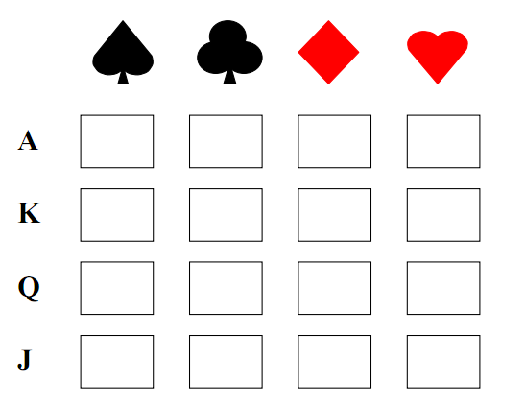
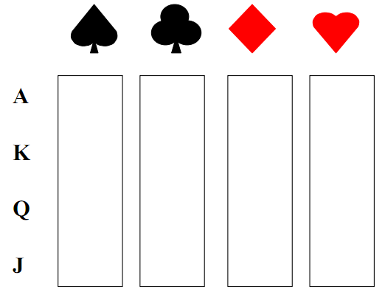
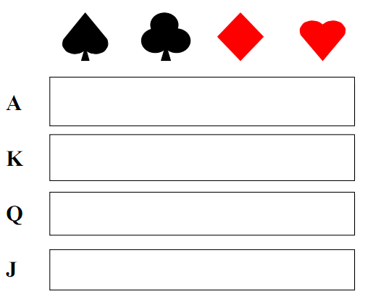
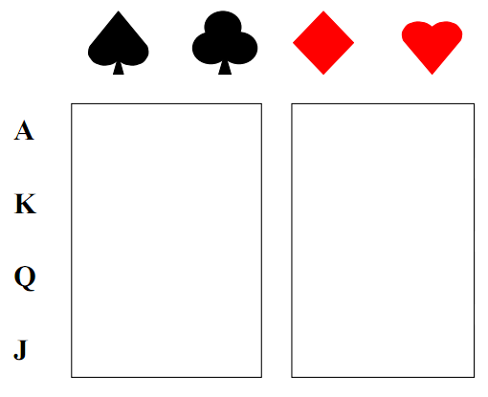
例：扑克牌的划分属于聚类问题
在不同的扑克游戏中采用不同的划分方式，图为十六张牌基于不同相似性度量(花色、点数或颜色)的划分结果。
(a)分组前
(b)按花色分组
(c)按点数分组
(d)按颜色分组
图 十六张牌基于不同相似性度量的划分结果

Slide 29
例:垃圾邮件的识别属于分类问题
所有训练用邮件预先被定义好类标号信息，即训练集中的每封邮件预先被标记为垃圾邮件或合法邮件信息，需要利用已有的训练邮件建立预测模型，然后利用预测模型来对未来未知邮件进行预测。

Slide 30

例：识别不同类型的植物 VS 给植物命名
识别不同类型的植物属于聚类问题。
给植物命名属于分类问题。

Slide 31
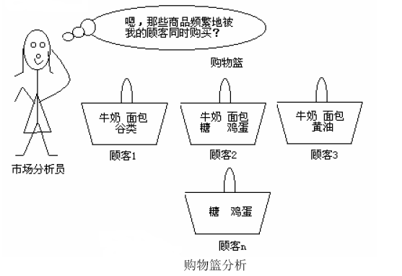
数据挖掘任务（功能）
关联分析（购物篮分析）

Slide 32
结果是发现关联规则，包括多维关联和单维关联
例：
单维关联规则：如下面的关联规则仅涉及buys这一个维
buys(T, “computer”) → buys(x, “software”) [1%, 75%]
多维关联规则：
age(X, “20..29”) ^ income(X, “20..29K”) →buys(X, “PC”) [support = 2%, confidence = 60%]

Slide 33
数据挖掘任务（功能）
回归(Regression )分析
回归分析是确定两种或两种以上变量间相互依赖的定量关系的一种分析方法。例如，我们要预测二手车的价格，我们认为里程是影响价格的主要因素，我们可以为它建立一个线性回归函数 Y=wx+w₀
孤立点分析
孤立点：和数据的一般行为和模型不一致的数据。
可应用于商业欺诈行为的自动检测，网络入侵检测，金融欺诈检测，反洗钱，犯罪嫌疑人调查，海关、税务稽查等。

Slide 34
数据挖掘任务（功能）
演变分析
演化分析就是对随时间变化的数据对象的变化规律和趋势进行建模描述。如商品销售的周期(季节)性分析。
序列模式挖掘
序列模式挖掘是指分析数据间的前后序列关系，包括相似模式发现、周期模式发现等。其应用领域包括客户购买行为模式预测、Web访问模式预测、疾病诊断、网络入侵检测等。

Slide 35
数据挖掘过程
数据挖掘和知识发现紧密相连，在认识数据挖掘过程前，先来了解知识发现这个概念。
知识发现(Knowledge Discovery in Database，KDD)是从数据中发现有用知识的整个过程，这个过程定义为：从数据中鉴别出有效模式的非平凡过程，该模式是新的、可能有用的和最终可理解的。

Slide 36
知识发现的主要步骤
数据清洗:其作用是清除数据噪声及与挖掘主题明显无关的数据。
数据集成:其作用是将来自多数据源中的相关数据组合到一起。
数据转换:其作用是将数据转换为易于进行数据挖掘的数据存储形式。
数据挖掘:其作用是利用智能方法挖掘数据模式或规律知识。
模式评估:其作用是根据一定评估标准从挖掘结果筛选出有意义的相关知识。
知识表示:其作用是利用可视化和知识表达技术，向用户展示所挖掘的相关知识。

Slide 37
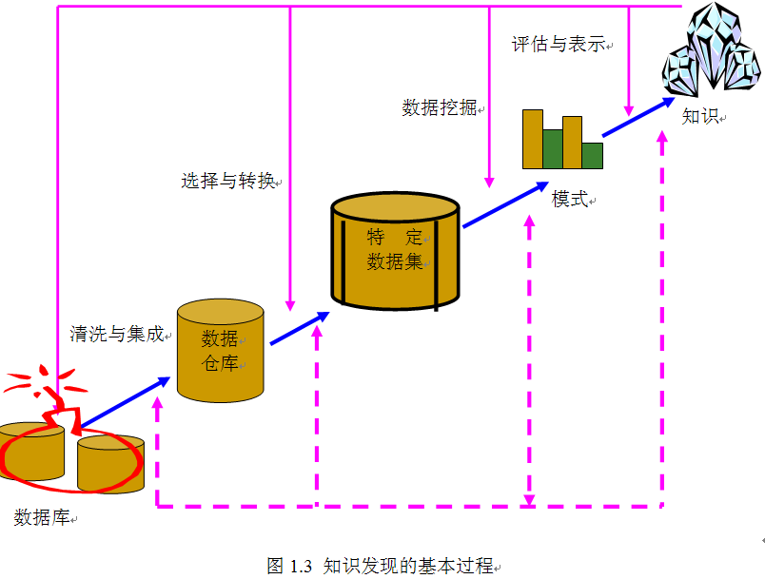
知识发现的过程
数据挖掘：KDD的核心

Slide 38
从商业的角度看，数据挖掘过程可分为三个阶段
数据收集：知识是从海量数据里提取出来的，因此要挖掘知识必须得收集一定量的数据。收集到的原始数据一般存在缺失值、错误值等问题，不能直接用作知识提取的数据源，需要进行数据预处理。
知识提取：基于经过预处理的数据，使用各种数据挖掘方法(如分类、聚类、关联分析等)进行知识提取，这是数据挖掘的核心部分。
知识辅助决策：数据挖掘技术已被广泛地应用于各领域，其提取出来的知识可以很好地辅助决策者做出良好的决策。

Slide 39
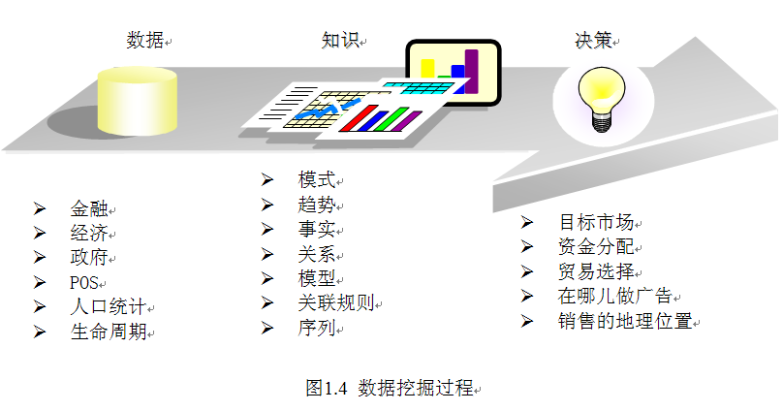

Slide 40
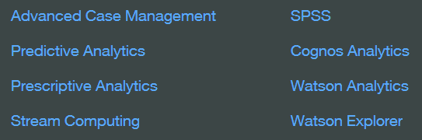
数据挖掘工具及其选择挖掘软件
比较著名的商用数据挖掘软件有IBM SPSS Modeler 、Microsoft SQL Server Analysis Services、Oracle DM等，它们都能够提供常规的挖掘过程和挖掘模式 。
Matlab， Excel (Data mining in Excel: XLMiner)等提供了数据挖掘模块。
开源数据挖掘工具有Weka, RapidMiner(YALE), OrangeJHepWork, KNIME, ARMiner等。
Python! R!

Slide 41
第一讲 引言
  引例
  数据挖掘产生的背景
  数据挖掘任务及过程
  数据挖掘应用
  数据挖掘技术的前景
  数据挖掘与隐私保护

Slide 42
数据挖掘应用
数据挖掘技术应用很广，应用较好的领域、行业有：
金融保险业(Credit Scoring；Insurance Evaluation)
电信(Detecting telephone fraud)
市场营销分析(Marketing Analysis)
医学( Detecting inappropriate medical treatment)
体育(IBM Advanced Scout analyzed NBA game statistics)
生物信息学(Bioinformatics)等

Slide 43
数据挖掘应用
数据挖掘在商业领域中的应用
数据挖掘在计算机领域中的应用
数据挖掘在证券行业的应用
数据挖掘在银行业的应用
数据挖掘技术在保险业的应用
其它领域中的应用

Slide 44
数据挖掘在商业领域中的主要应用
(1) 电子商务
在电子商务领域，数据挖掘可以应用于以下几个方面：
客户细分
客户获得
客户保持
个性化服务
资源优化

Slide 45
(2)市场分析和管理
数据来源: 信用卡交易、会员卡、商家的优惠卷、消费者投诉电话、公众生活方式研究等。
顾客分类(Customer profiling)
  数据挖掘能够告诉我们什么样的顾客买什么产品(聚类或分类)
识别顾客需求
  对不同的顾客识别最好的产品
  使用预测发现什么因素吸引新顾客
提供汇总信息
  各种多维汇总报告
  统计的汇总信息 (数据的中心趋势和方差)

Slide 46
数据挖掘在商业领域中的主要应用
(3)利用数据挖掘对企业危机管理，主要体现在：
企业经营状况
识别、分析和预防危机
改善客户关系管理
信用风险分析和欺诈识别
控制危机

Slide 47
数据挖掘在商业领域中的主要应用
(4) 欺诈行为检测和异常模式的发现
利用历史数据建立欺骗性行为模型并使用数据挖掘帮助识别同类例子。可用于以下行业：
汽车保险: 检测出那些故意制造车祸而索取保险金的人；
洗钱: 发现可疑的货币交易行为；
银行信用卡和保险行业:检测识别信用卡、保险欺诈者；
股市：股票交易过程的不良操作、违规交易、异常交易的发现。

Slide 48
数据挖掘在计算机领域中的应用
(1) 信息安全：入侵检测，垃圾邮件的过滤
传统的信息安全系统概括性差，只能发现模式规定的、已知的入侵行为，难以发现新的入侵行为。
数据挖掘能够对审计数据进行自动的、更高抽象层次的分析，从中提取出具有代表性、概括性的系统特征模式，以便减轻人们的工作量，且能自动发现新的入侵行为。
同样地，利用数据挖掘技术也可分析比较垃圾邮件与正常邮件的异同，建立垃圾邮件过滤模型，过滤无聊电邮和商业推销等方面的垃圾邮件。

Slide 49
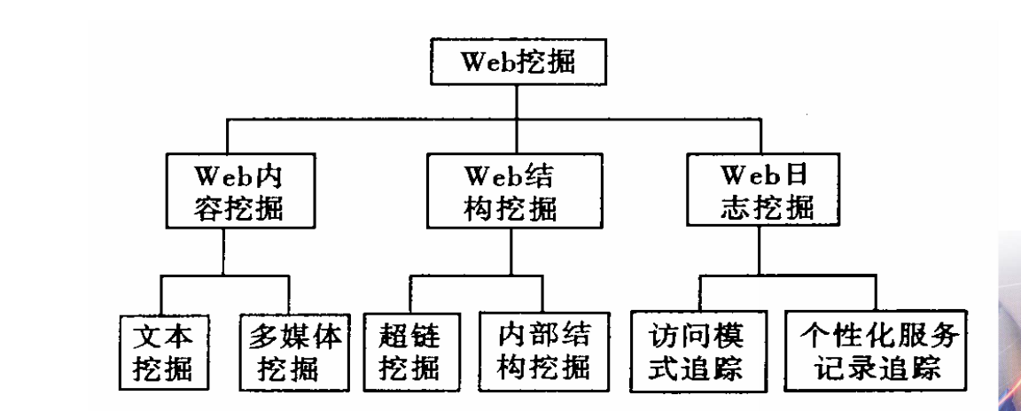
数据挖掘在计算机领域中的应用
(2) Web信息挖掘
可分为Web内容挖掘、Web使用挖掘、Web结构挖掘。

Slide 50
数据挖掘在计算机领域中的应用
Web结构挖掘：挖掘Web上的链接结构，即通过算法发现文档之间的连接情况，文档之间的超链接反应了文档之间的包含，引用及从属关系。通过Web页面间的链接信息可以识别出权威页面、安全隐患(非法链接)等。
Web使用挖掘：通过对用户访问行为或Web日志的分析，对用户的点击及浏览行为进行分析，获得用户的有用模式，建立用户兴趣模型，以便提供个性化服务，如个性化商品推荐。
Web内容挖掘：包括文本挖掘和多媒体挖掘.从网络的内容、数据、文档中发现有用信息的过程。研究内容包括：文本摘要、文本分类、文本聚类、词语之间的关联分析等等

Slide 51
数据挖掘在计算机领域中的应用
(3) 自动问答系统
自动问答系统采用自然语言处理技术，一方面完成对用户疑问的理解；另一方面完成正确答案的生成。这些研究涉及到计算语言学、信息科学和人工智能学，是计算机应用研究的热点之一，其核心是自然语言理解技术。
智能客服

Slide 52
数据挖掘在计算机领域中的应用
(4)网络游戏：网络游戏外挂检测、免费用户到付费用户的转化
在网络游戏中，游戏外挂是对游戏运营商最严重的危害之一。所谓网络游戏的外挂是指玩家利用游戏本身玩法的漏洞或通过作弊程序改变网络游戏软件。
网络游戏正式运营前会存在大量的注册用户，这些注册用户会在网络游戏运行后存在很长一段时间。如何把这些注册用户转化成付费客户，真正为游戏运营商带来收益呢？数据挖掘技术的应用使网络游戏运营商能够对注册用户采取差别化营销，对正确的注册用户采用合适的营销手段，从而提高市场营销活动效果，使企业利润得到最大化。

Slide 53
数据挖掘技术在证券行业的应用
咨询服务
根据采集行情和交易数据,结合行情分析,预测未来大盘走势,并发现交易情况随着大盘变化的规律,并根据这些规律做出趋势分析,对客户针对性进行咨询。
经营状况分析
通过数据挖掘,可以及时了解营业状况、资金情况、利润情况、客户群分布等重要的信息,并结合大盘走势,提供不同行情条件下的最大收益经营方式。

Slide 54
数据挖掘技术在银行业的应用
对账户进行信用等级的评估 主要是：从已有的数据中分析得到信用评估的规则或标准，即得到“满足什么样条件的账户属于哪一类信用等级”，并将得到的规则或评估标准应用到对新的账户的信用评估。
分析信用卡的使用模式
  通过数据挖掘，人们可以得到这样的规则：“什么样的人使用信用卡属于什么样的模式”，
  通过判别信用卡的使用模式，可以监测到信用卡的恶性透支行为；
  根据信用卡的使用模式，可以识别“合法”用户。

Slide 55
数据挖掘技术在保险业的应用
保险金的确定
  如：对不同行业的人、不同年龄段的人、处于不同社会层次的人的保险金该如何确定。
险种关联分析
  例：分析购买了某种保险的人是否同时购买另一种保险。预测什么样的顾客会购买新险种。
  保险产品的推荐
  例：根据用户的基本信息及购买保险种类，金额等历史数据进行挖掘分析，为不同的群体推荐不同的保险产品。

Slide 56
其它领域中的应用
生物信息或基因数据挖掘
情报分析挖掘
体育竞赛
天文学
过程控制/质量监督保证
……

Slide 57
数据挖掘不能干什么
  虽然数据挖掘具有广泛应用，但它绝不是无所不能，首先数据挖掘仅仅是一个工具，而不是有魔力的权杖；其次数据挖掘得到的预测模型可以告诉你会如何(what will happen)，但不能说明为什么会(why)；

Slide 58
第一讲 引言
  引例
  数据挖掘产生的背景
  数据挖掘任务及过程
  数据挖掘应用
  数据挖掘技术的前景
  数据挖掘与隐私保护

Slide 59
数据挖掘技术的前景
数据挖掘技术的价值和前景。
  在对产业界具有深远影响的大型IT公司里，数据挖掘技术发挥着重要作用，如Microsoft、Google、Yahoo、Baidu、Tencent等国内外著名IT公司
  包括IBM在内的世界上主要数据库厂商，纷纷在数据挖掘领域加大投入，把数据挖掘功能集成到其产品中，以提高产品的竞争力。

Slide 60
数据挖掘技术的前景
数据挖掘技术具有巨大价值和光明前景。有关学者撰文指出：门户解决了Web0.5时代的信息匮乏；Google解决了Web1.0时代的信息泛滥；Fackbook解决了Web2.0时代的社交需求；
未来是谁的十年？展望Web3.0时代，当高效的社交网络趋于信息量爆炸，我们庞大的社交关系也需要一个“Google”来处理，那就是下一个十年，数据挖掘的十年，网络智能的十年。
2012年10月，《哈佛商业评论》公开报道“数据科学家是21世纪最性感的职业”。截止2023年4月，全国有757所高校开设有“数据科学与大数据技术”类似专业。
海量数据的积累，数据在商业方面的价值成为企业未来发展的核心资源和重要支撑，如何去挖掘数据这座巨大而未知的矿藏，将是影响企业核心竞争力的关键因素。

Slide 61
附： 数据挖掘领域10大挑战性问题
数据挖掘研究领域10大挑战性问题:
数据挖掘理论的构建
高维、数据流数据挖掘
时间序列数据挖掘
从复杂数据中挖掘复杂知识
网络环境下的数据挖掘技术
分布式多代理的数据挖掘
生物及环境问题数据挖掘
相关问题的数据挖掘处理
安全、隐私及数据整合
非静态、不平衡及代价敏感的数据挖掘

Slide 62
第一讲 引言
  引例
  数据挖掘产生的背景
  数据挖掘任务及过程
  数据挖掘应用
  数据挖掘技术的前景
  数据挖掘与隐私保护

Slide 63
数据挖掘与隐私保护（1）
数据挖掘技术的应用能够为人们的生活提供便利，然而数据挖掘可能被滥用而涉及隐私问题。特别是在大数据的环境下，数据安全和隐私保护就成为重要的问题。如果用户的隐私信息无法得到有效保护，则可能给客户的生活或者工作造成重大的影响。
保障数据在采集、传输、利用和共享等各个环节安全，个人隐私保护的安全合规性不容忽视。
保护隐私的数据挖掘是数据挖掘的重要研究领域，对数据挖掘中的隐私保护做出反应，其目的是获得有效的数据挖掘结果而不泄露底层的敏感数据。大部分保护隐私的数据挖掘都是用某种数据变换来保护隐私。

Slide 64
数据挖掘与隐私保护（2）
据安全情报供应商Risk Based Security (RBS) 的2019年Q3季度的报告，2019年1月1日至2019年9月30日，全球披露的数据泄露事件有5183起，泄露的数据量达到了79.95亿条记录！包括：智能家居公司欧瑞博数据库泄露涉及超过 20 亿条IoT日志，深网视界泄露250万人的人脸数据，PACS服务器泄露中国近28万条患者记录，印度某公司泄露了约2.75亿条详细个人信息，美国金融公司Evite泄露1亿客户的信息，优衣库泄露超过46万名客户的数据。

Slide 65
数据挖掘与隐私保护（3）
在大数据环境下，可能会为个人隐私信息带来以下问题：
个人隐私信息泄露风险增加。
无法做到真正的个人隐私保护。
无法实现用户匿名化。
数据被攻击的可能性增加。
当前，互联网行业对个人隐私的侵犯及对个人隐私数据的使用较为普遍。在利用大数据提高社会整体运行效率的同时，要防止数据滥用或非法使用。
《民法典》与《个人信息保护法》等法律的实施将更好地保护个人隐私，在数据采集、处理过程中，我们也应遵守法律法规，合规使用数据。

